Slide 1
计算机. 算法设计与分析基础 Computer Algorithms Design & Analysis 第四章 动态规划
华北电力大学计算机系

Slide 2
第四章 动态规划
一、基本概念
二、0-1背包问题
三、甘蔗切割问题
四、矩阵连乘问题

Slide 3

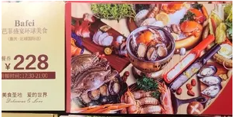


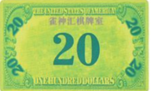

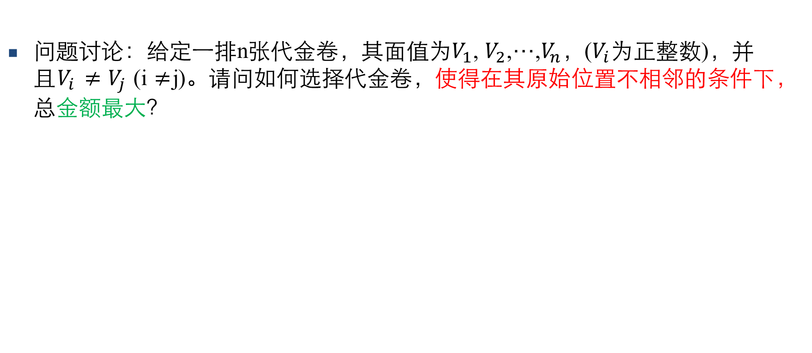
一、基本概念
问题讨论：给定一排n张代金卷，其面值为$V_{1}$, $V_{2}$,…,$V_{n}$，($V_{i}为$正整数)，并且$V_{i}$ $≠V_{j}$ (i $≠$j)。请问如何选择代金卷，使得在其原始位置不相邻的条件下，总金额最大？

Slide 4

一、基本概念
策略1：优先挑选面值高的代金券
策略2：隔一个选一个（既全选奇数序号或者全选偶数序号代金券）
全奇数序号的：总金额320
全偶数序号的：总金额308
总金额308
1
2
3

Slide 5
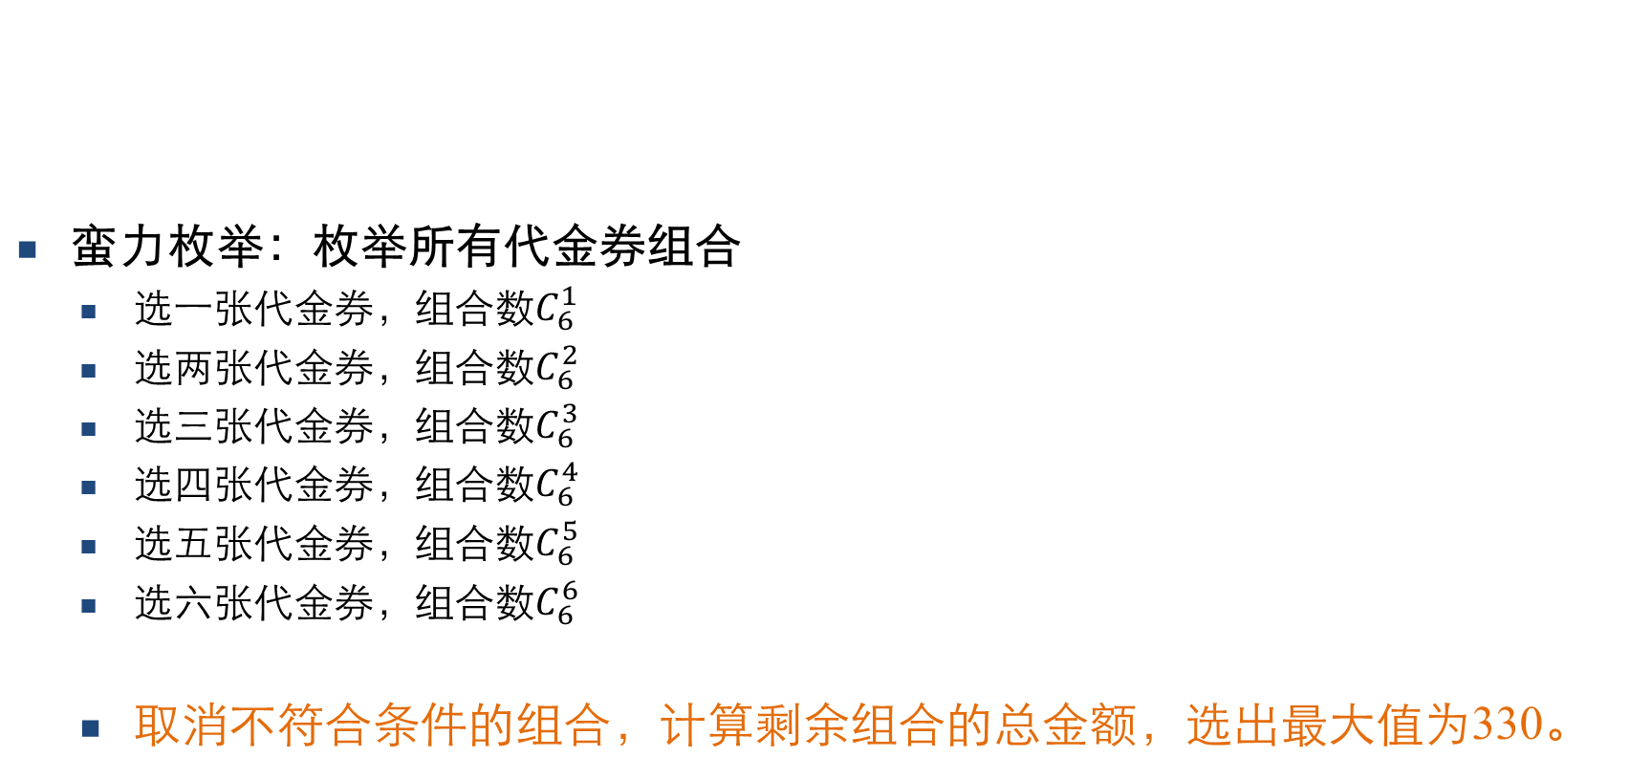
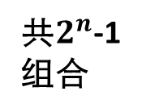
一、基本概念
蛮力枚举：枚举所有代金券组合
选一张代金券，组合数$C_{6}^{1}$
选两张代金券，组合数$C_{6}^{2}$
选三张代金券，组合数$C_{6}^{3}$
选四张代金券，组合数$C_{6}^{4}$
选五张代金券，组合数$C_{6}^{5}$
选六张代金券，组合数$C_{6}^{6}$
取消不符合条件的组合，计算剩余组合的总金额，选出最大值为330。
共$2^{n}$-1组合

Slide 6
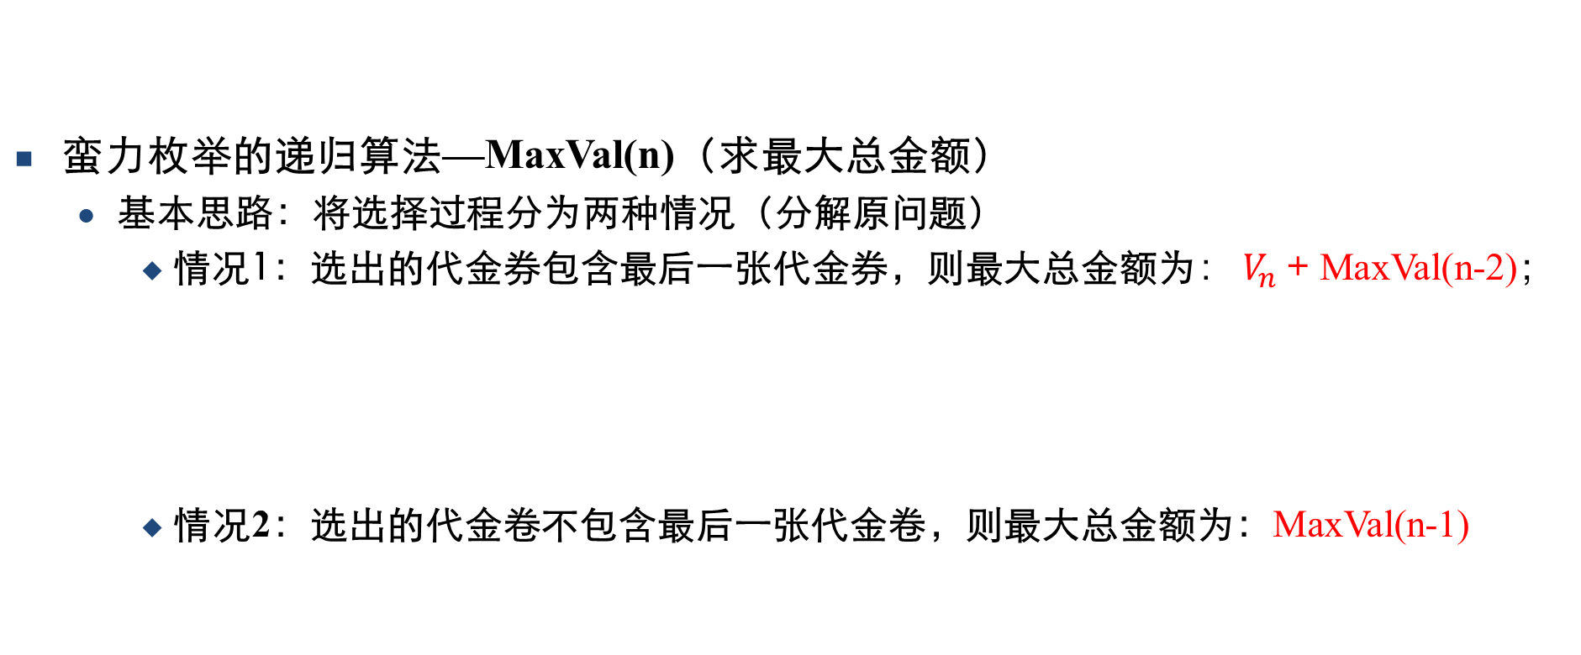
一、基本概念
蛮力枚举的递归算法—MaxVal(n)（求最大总金额）
基本思路：将选择过程分为两种情况（分解原问题）
情况1：选出的代金券包含最后一张代金券，则最大总金额为：$V_{n}$+ MaxVal(n-2)；
情况2：选出的代金卷不包含最后一张代金卷，则最大总金额为：MaxVal(n-1)
待选
已选
待选

Slide 7
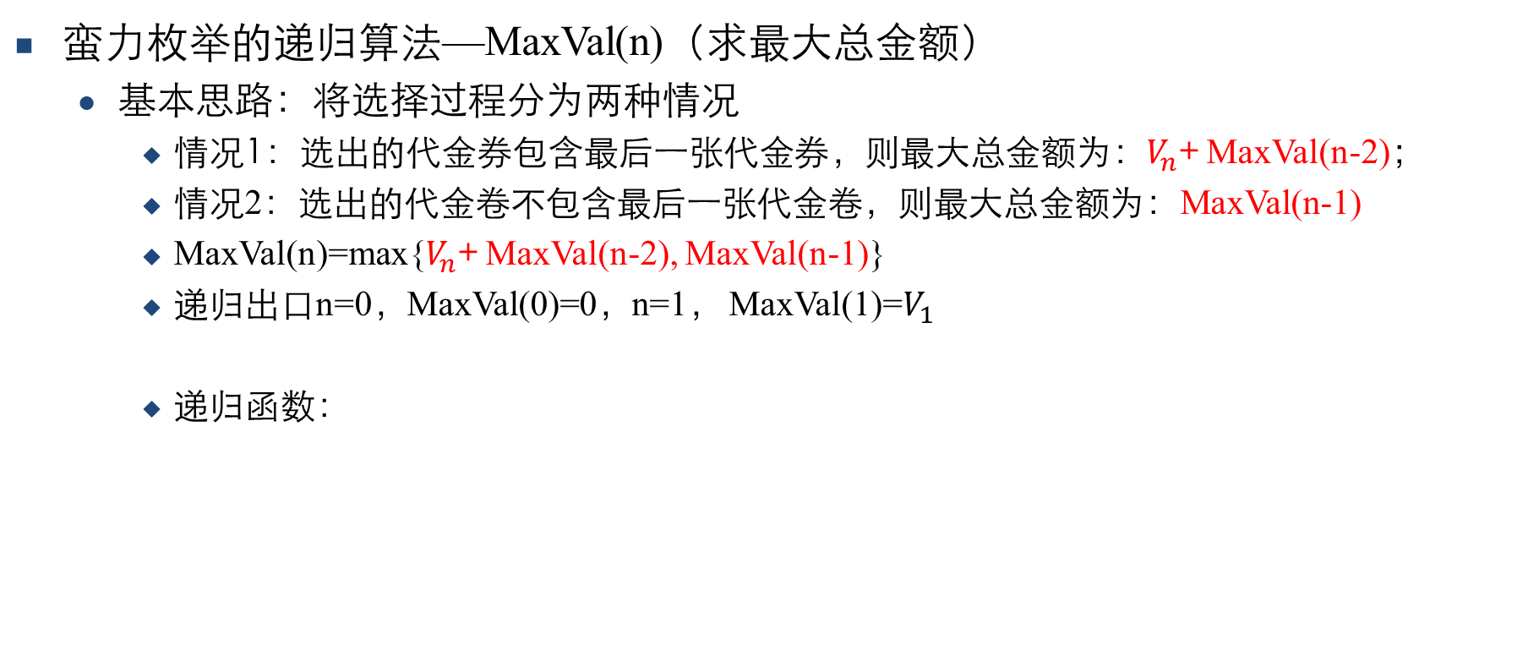
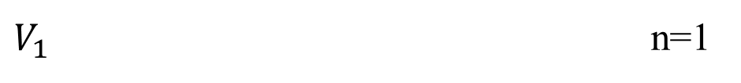
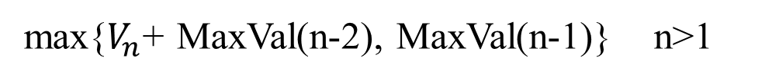
一、基本概念
蛮力枚举的递归算法—MaxVal(n)（求最大总金额）
基本思路：将选择过程分为两种情况
情况1：选出的代金券包含最后一张代金券，则最大总金额为：$V_{n}$+ MaxVal(n-2)；
情况2：选出的代金卷不包含最后一张代金卷，则最大总金额为：MaxVal(n-1)
MaxVal(n)=max{$V_{n}$+ MaxVal(n-2), MaxVal(n-1)}
递归出口n=0，MaxVal(0)=0，n=1， MaxVal(1)=$V_{1}$
递归函数：
0 n=0
MaxVal(n)=
$V_{1}$ n=1
max{$V_{n}$+ MaxVal(n-2), MaxVal(n-1)} n>1

Slide 8
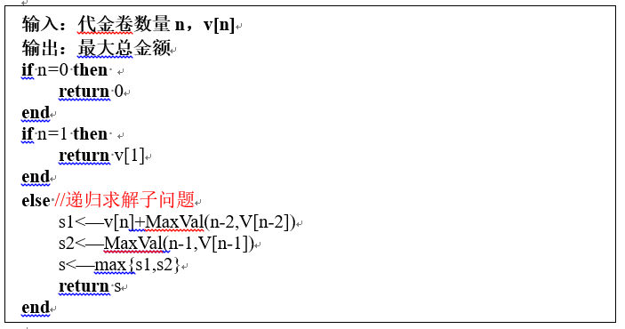
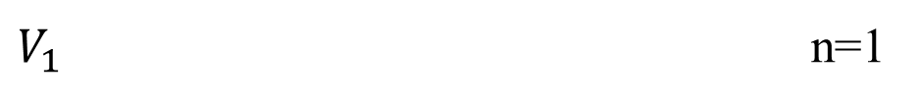
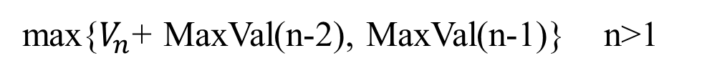
一、基本概念
蛮力枚举的递归算法—MaxVal(n)（求最大总金额）
MaxVal(n,v[n])伪代码（课堂练习4-1）：
0 n=0
MaxVal(n)=
$V_{1}$ n=1
max{$V_{n}$+ MaxVal(n-2), MaxVal(n-1)} n>1

Slide 9
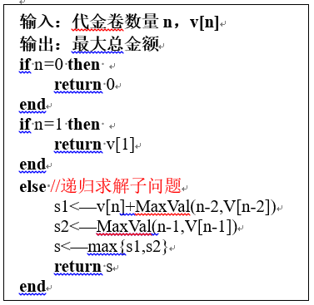
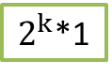

一、基本概念
蛮力枚举的递归算法—MaxVal(n)（求最大总金额）
MaxVal(n,V[n])时间复杂度：O($2^{n}$)
递归树
T(n)
1*1
T(n-1)
T(n-2)
2*1
T(n-2)
T(n-3)
T(n-3)
T(n-4)
4*1
N层
T(n-3)
T(n-4)
T(n-4)
T(n-5)
T(n-4)
T(n-5)
T(n-5)
T(n-6)
T(1)
T(0)
T(1)
T(1)
T(1)
T(0)
T(1)
T(1)
$2^{k}$*1

Slide 10

一、基本概念
M(6)
M(6)
M(5)
M(5)
M(4)
M(4)
M(4)
M(3)
M(3)
M(2)
6层
M(3)
M(3)
M(2)
M(2)
M(1)
M(2)
M(1)
M(1)
M(0)
M(2)
M(2)
M(1)
M(1)
M(0)
M(1)
M(0)
M(1)
M(0)
M(1)
M(0)
M(0)
M(1)

Slide 11
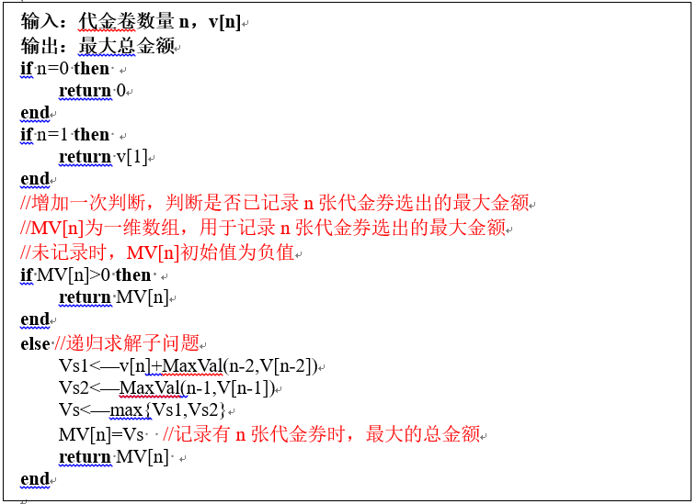
一、基本概念
带有备忘的递归算法MaxVal(n,v[n])伪代码：
增加全局数组做备忘录MX[n]，初值为-1。
记录n张代金券时的最大金额
解决了重复计算问题
MaxVal(n,v[n])伪代码：

Slide 12
一、基本概念
M(6)
M(6)
自顶向下分解问题
自底向上求解问题
自顶向下分解问题
M(5)
自底向上求解问题
M(5)
M(4)
M(4)
M(4)
M(3)
M(3)
M(2)
M(3)
M(3)
M(2)
M(2)
M(1)
M(2)
M(1)
M(1)
M(0)
M(2)
M(2)
M(1)
M(1)
M(0)
M(1)
M(0)
M(1)
M(0)
M(1)
M(0)
M(0)
M(1)

Slide 13
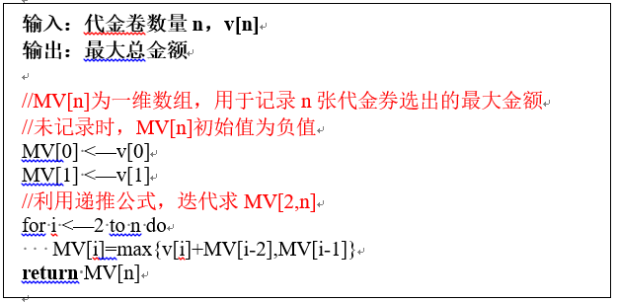
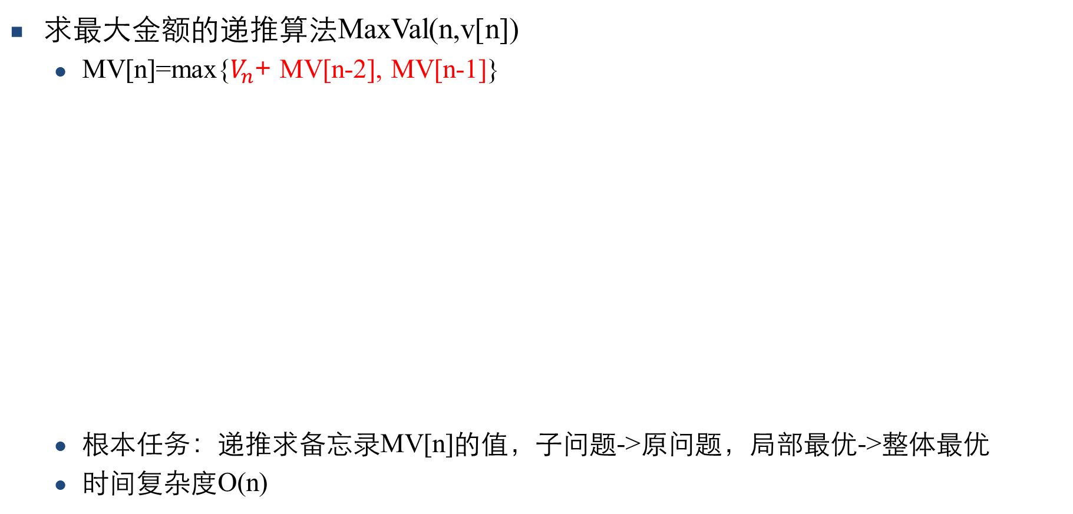
一、基本概念
求最大金额的递推算法MaxVal(n,v[n])
MV[n]=max{$V_{n}$+ MV[n-2], MV[n-1]}
根本任务：递推求备忘录MV[n]的值，子问题->原问题，局部最优->整体最优
时间复杂度O(n)
MV(6)
自底向上求解问题
(5)
(4)
(3)
(2)
已知
(0)
(1)

Slide 14
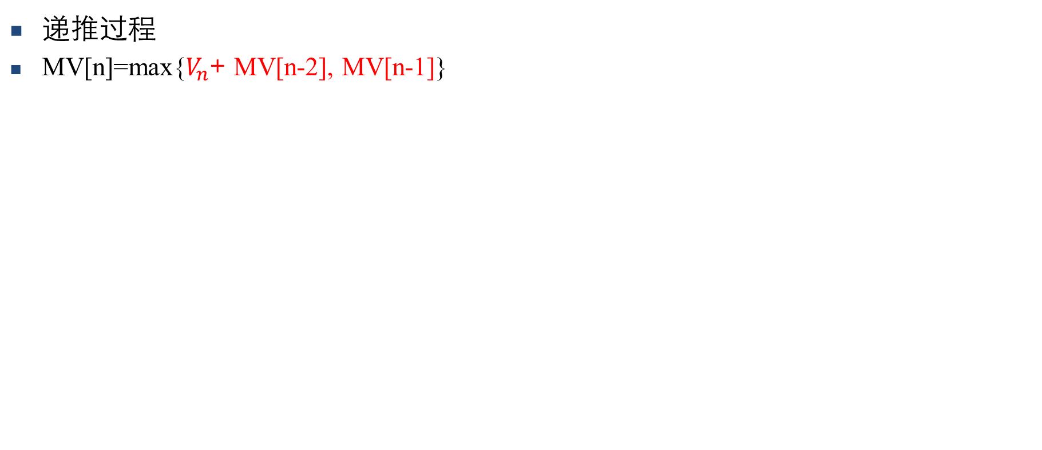
一、基本概念
递推过程
MV[n]=max{$V_{n}$+ MV[n-2], MV[n-1]}
MV[4]=max{v[4]+MV[2],MV[3]}= max{50+228,300}=300
编号 | 0 | 1 | 2 | 3 | 4 | 5 | 6
v[n] | 0 | 100 | 228 | 200 | 50 | 20 | 30
MV[n] | 0 | 100 | - | - | - | - | -
编号 | 0 | 1 | 2 | 3 | 4 | 5 | 6
v[n] | 0 | 100 | 228 | 200 | 50 | 20 | 30
MV[n] | 0 | 100 | 228 | 300 | 300 | - | -
初始
3
MV[2]=max{v[2]+MV[0],MV[1]}= max{228+0,100}=228
MV[5]=max{v[5]+MV[3],MV[4]}= max{20+300,300}=320
编号 | 0 | 1 | 2 | 3 | 4 | 5 | 6
v[n] | 0 | 100 | 228 | 200 | 50 | 20 | 30
MV[n] | 0 | 100 | 228 | - | - | - | -
编号 | 0 | 1 | 2 | 3 | 4 | 5 | 6
v[n] | 0 | 100 | 228 | 200 | 50 | 20 | 30
MV[n] | 0 | 100 | 228 | 300 | 300 | 320 | -
1
4
MV[3]=max{v[3]+MV[1],MV[2]}= max{200+100,228}=300
MV[6]=max{v[6]+MV[4],MV[5]}= max{30+300,320}=330
编号 | 0 | 1 | 2 | 3 | 4 | 5 | 6
v[n] | 0 | 100 | 228 | 200 | 50 | 20 | 30
MV[n] | 0 | 100 | 228 | 300 | - | - | -
编号 | 0 | 1 | 2 | 3 | 4 | 5 | 6
v[n] | 0 | 100 | 228 | 200 | 50 | 20 | 30
MV[n] | 0 | 100 | 228 | 300 | 300 | 320 | 330
2
5

Slide 15
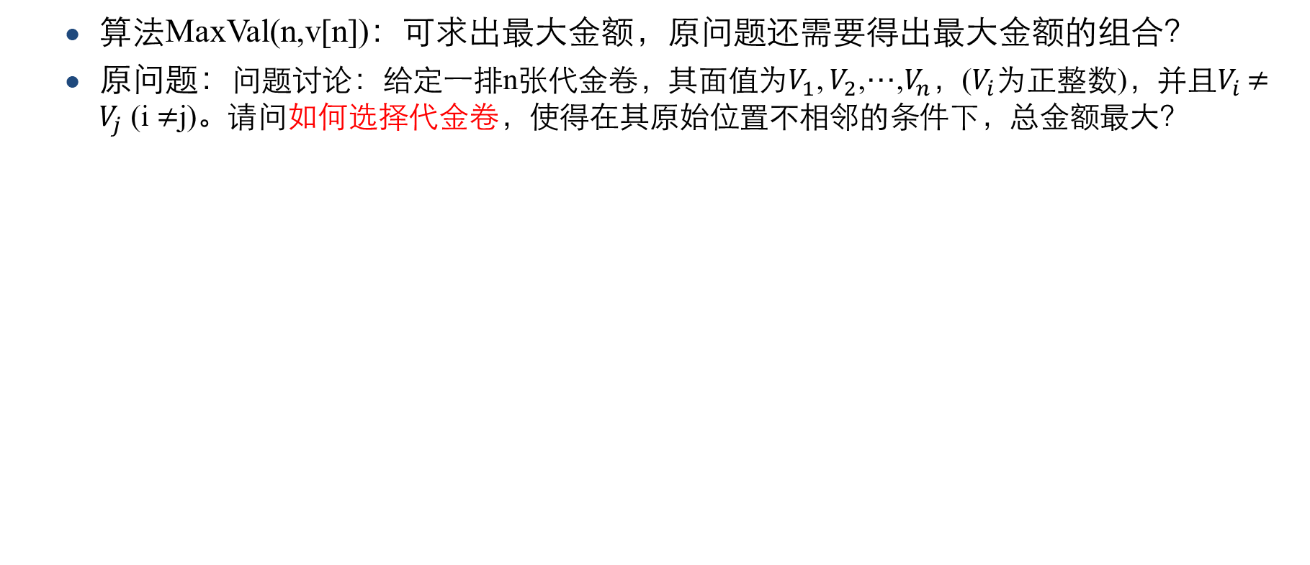
一、基本概念
算法MaxVal(n,v[n])：可求出最大金额，原问题还需要得出最大金额的组合？
原问题：问题讨论：给定一排n张代金卷，其面值为$V_{1}$, $V_{2}$,…,$V_{n}$，($V_{i}为$正整数)，并且$V_{i}$ $≠V_{j}$ (i $≠$j)。请问如何选择代金卷，使得在其原始位置不相邻的条件下，总金额最大？

Slide 16
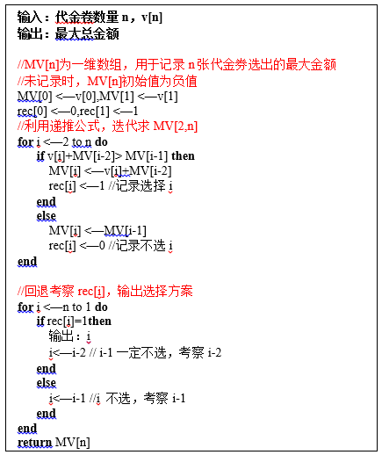
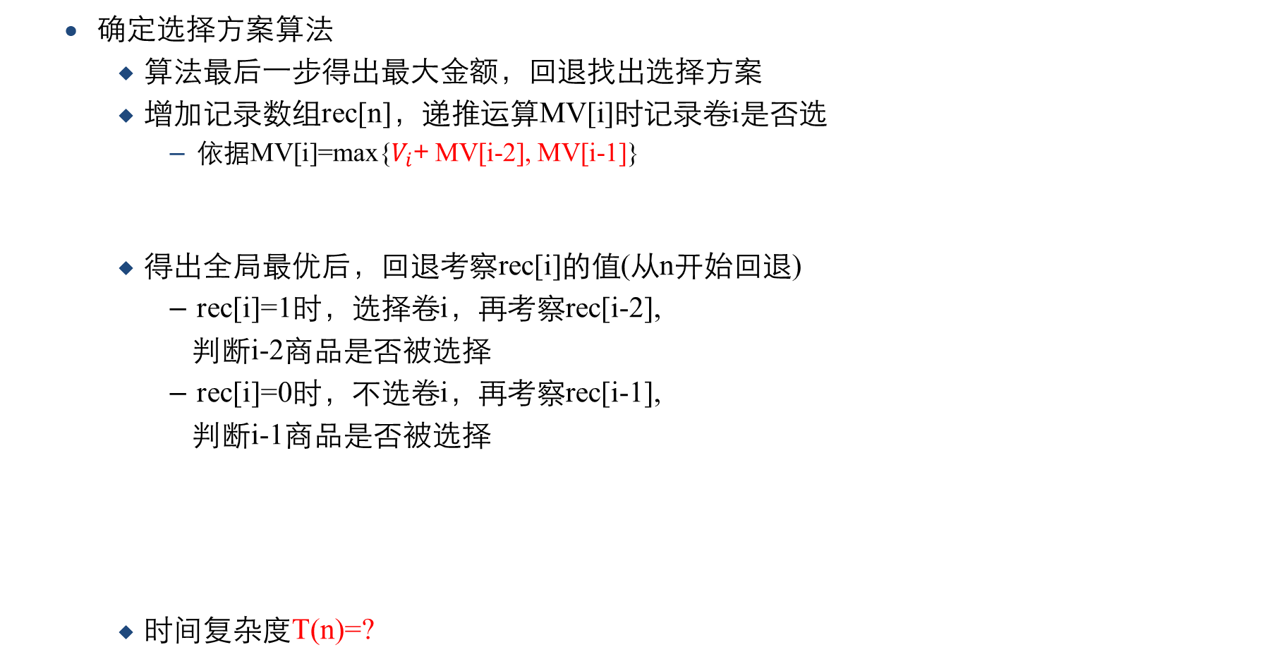
一、基本概念
确定选择方案算法
算法最后一步得出最大金额，回退找出选择方案
增加记录数组rec[n]，递推运算MV[i]时记录卷i是否选
依据MV[i]=max{$V_{i}$+ MV[i-2], MV[i-1]}
得出全局最优后，回退考察rec[i]的值(从n开始回退)
rec[i]=1时，选择卷i，再考察rec[i-2],
判断i-2商品是否被选择
rec[i]=0时，不选卷i，再考察rec[i-1],
判断i-1商品是否被选择
时间复杂度T(n)=?
局部
rec[i]=
1，选择卷i
0，不选卷i
编号 | 0 | 1 | 2 | 3 | 4 | 5 | 6
rec[i] | 0 | 1 | 1 | 1 | 0 | 1 | 1
V[i] | 0 | 100 | 228 | 200 | 50 | 20 | 30
MV[i] | 0 | 100 | 228 | 300 | 300 | 320 | 330

Slide 17


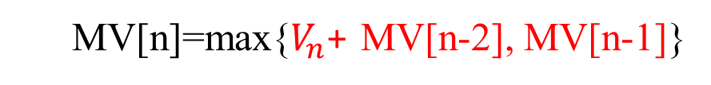
一、基本概念
课堂练习4-2:执行实例（课后作业）
MV[n]=max{$V_{n}$+ MV[n-2], MV[n-1]}
rec[i]=
1，选择卷i
0，不选卷i
编号 | 0 | 1 | 2 | 3 | 4 | 5 | 6
V[i] | 0 | 100 | 228 | 200 | 50 | 20 | 30
MV[i] | 0 | 100 | 228 | 300 | 300
rec[i] | 0 | 1 | 1 | 1 | 0

Slide 18
一、基本概念
动态规划：解决多阶段决策最优化的过程称为动态规划方法
核心—备忘录
蛮力枚举
动态规划
代金券最优选择问题
备忘递归
求最优算法
备忘录求最优递推算法
Notes:
经过多阶段决策得到最优解的方法。

Slide 19
一、基本概念
动态规划
核心—备忘录
高效
备忘递归算法
备忘录递推算法
 | 递归 | 递推
相同 | 分解问题为子问题，寻找递推关系
不同 | 自顶向下-自底向上 | 自底向上

Slide 20
一、基本概念
树立目标，朴素踏实，坚持不懈——高效
MV(6)
自底向上求解问题
(5)
朴实
(4)
(3)
(2)
(0)
(1)
Notes:
赠元发弟放言
宋·黄庭坚
亏功一
篑
注1
，
未成丘山
。
凿井九阶
，
不次水泽
。
行百里者半九十
，
小狐汔济濡其尾
。
故曰时乎
，
时不再来
。
终终始始
，
是谓君子
。

Slide 21
一、基本概念
设计动态规划算法的一般步骤
给出问题表示-明确备忘录形式
MV[i]：一排i张代金卷可选，在不相邻的条件下，
最大总金额
明确原始问题-明确备忘录具体的规模
MV[n]：一排n张代金卷可选，在不相邻的条件下，
最大总金额
问题结构分析
递推关系建立
自底向上计算
最优方案追踪

Slide 22
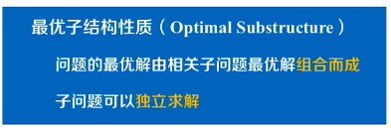
一、基本概念
设计动态规划算法的一般步骤
分析最优(子)结构
建立地推公式：MV[i]=max{v[i]+MV[i-2],MV[i-1]}
MV[n]
问题结构分析
选n
不选n
MV[n-2]
MV[n-1]
递推关系建立
自底向上计算
最优方案追踪

Slide 23
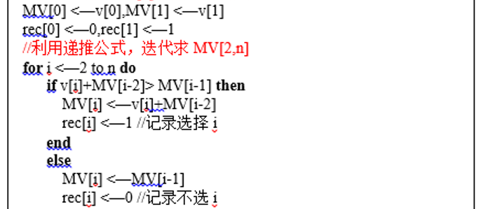
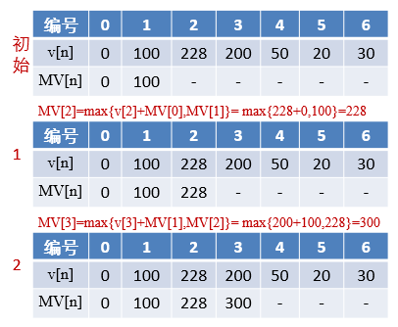
一、基本概念
设计动态规划算法的一般步骤
确定计算顺序：依据地推公式
依次求解问题(填写备忘录)
问题结构分析
递推关系建立
自底向上计算
最优方案追踪

Slide 24
一、基本概念
设计动态规划算法的一般步骤
记录决策过程（选择）
输出最优方案-依据rec[]回退选出最优方案
依据rec[]回退判断是否选择编号为i代金卷
问题结构分析
递推关系建立
自底向上计算
编号 | 0 | 1 | 2 | 3 | 4 | 5 | 6
rec[n] | 0 | 1 | 1 | 1 | 0 | 1 | 1
MV[n] | 0 | 100 | 228 | 300 | 300 | 320 | 330
最优方案追踪

Slide 25
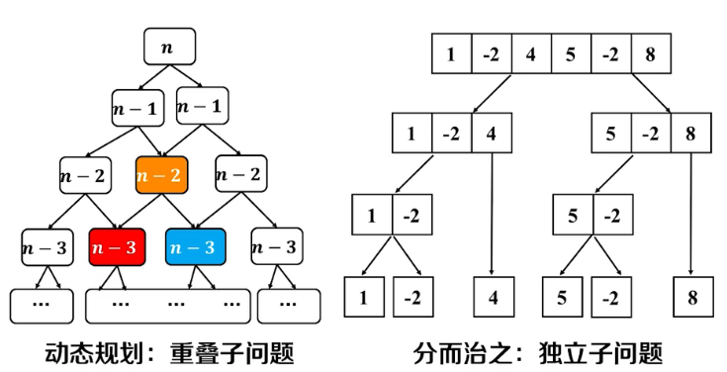
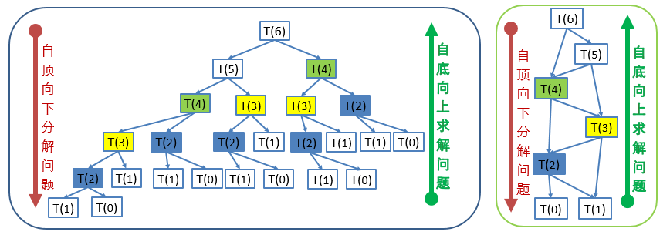
一、基本概念-小结
与分治法的比较

Slide 26
二、0-1背包问题
适用场景：具有最优子结构性质、重叠子问题
核心操作：递推备忘录（MV[n],rec[n]）
依据四步设计动态规划算法
问题结构分析
给出问题表示，明确原始问题(MV[n])
地推关系建立
分析最优结构，构造递推公式
MV[i]=max{v[i]+MV[i-2],MV[i-1]}
自底向上计算
确定计算顺序，依次求解问题（填写备忘录）
最优方案追踪
记录决策过程，输出最优方案(rec[n])
问题结构分析
递推关系建立
自底向上计算
最优方案追踪

Slide 27
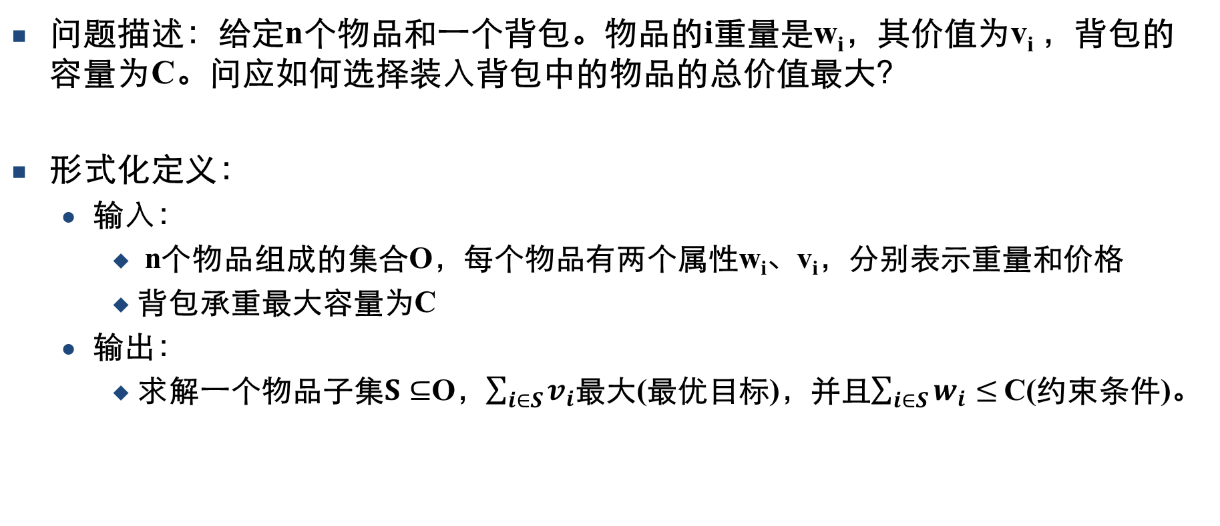
二、0-1背包问题
问题描述：给定n个物品和一个背包。物品的i重量是w_{i}，其价值为v_{i} ，背包的容量为C。问应如何选择装入背包中的物品的总价值最大？
形式化定义：
输入：
n个物品组成的集合O，每个物品有两个属性w_{i}、v_{i}，分别表示重量和价格
背包承重最大容量为C
输出：
求解一个物品子集$S⊆$O，$\sum_{i∈S}{v_{i}}$最大(最优目标)，并且$\sum_{i∈S}{w_{i}≤}$ C(约束条件)。

Slide 28
二、0-1背包问题
设计算法(动态规划-递推)：
问题结构分析
给出问题表示
maxV[i,c]：
有i个物品可选，背包容量为c，求最大总价值(最优数值)
明确原始问题
maxV[n,C]：
有n个物品可选，背包容量为C，求最大总价值(最优数值)
问题结构分析
递推关系建立
自底向上计算
最优方案追踪

Slide 29
二、0-1背包问题
设计算法(动态规划)：
递推关系建立
分析最优(子)结构
构造递推公式
maxV[n,C]=max{maxV[n-1,C- w_{n} ]+v_{n}，maxV[n-1,C]};
当C=0时，maxV[i,0]=0，n=0时，maxV[o,C]=0;
问题结构分析
maxV[n,C]
递推关系建立
选n
不选n
v_{n}+maxV[n-1,C- w_{n}]
maxV[n-1,C]
自底向上计算
最优方案追踪

Slide 30
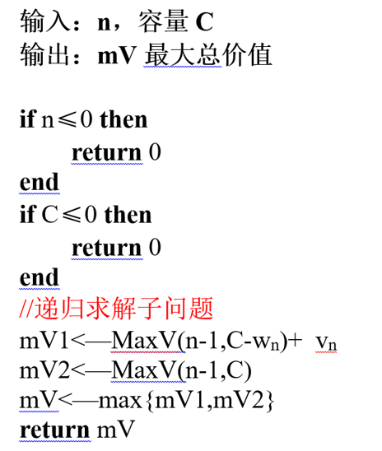
二、0-1背包问题
设计算法：
构造递推公式
maxV[n,C]=max{maxV[n-1,C- w_{n} ]+v_{n}，maxV[n-1,C]};
当C=0时，maxV[i,0]=0，n<=0时，max[0,C]=0;
MaxV[n,C]递归算法
MaxV(n,C)

Slide 31
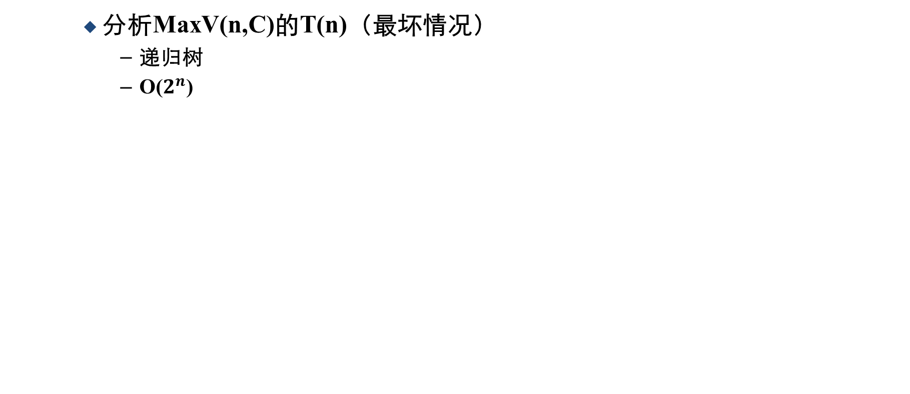
二、0-1背包问题
分析MaxV(n,C)的T(n)（最坏情况）
递归树
O($2^{n}$)
T(n)
T(n-1)
T(n-1)
T(n-2)
T(n-2)
T(n-2)
T(n-2)
T(n-3)
T(n-3)
T(n-3)
T(n-3)
T(n-3)
T(n-3)
T(n-3)
T(2-3)
…………………………………………………………………………………………………………………….
T(0)
T(0)
T(0)
T(0)
T(0)
T(0)
T(0)
T(0)
T(0)
T(0)
T(0)

Slide 32
二、0-1背包问题
调用过程
M(n，C)
自顶向下分解问题最深n+1层
自底向上求解问题
M(n-1，C1)
M(n-1,C2)
M(n-2,C3)
M(n-2,C4)
M(n-2,C5)
M(n-2,C6)
…
…
…
…
…
…
…
…
M(0,Ci)
M(i,0)
…………………………………………
M(j,0)
M(0，Cj)

Slide 33
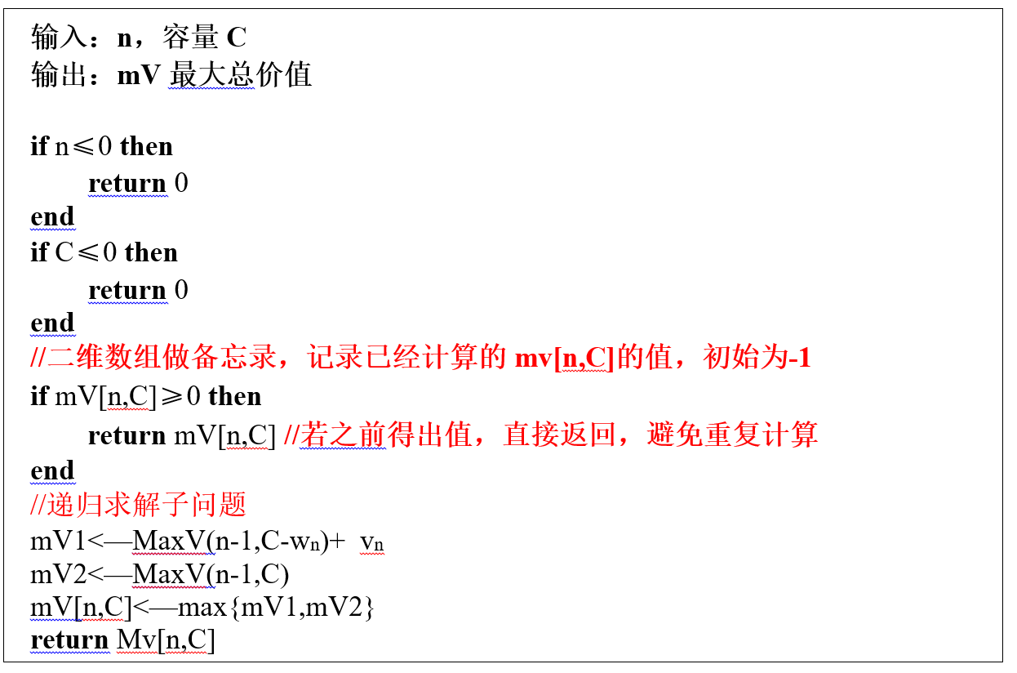
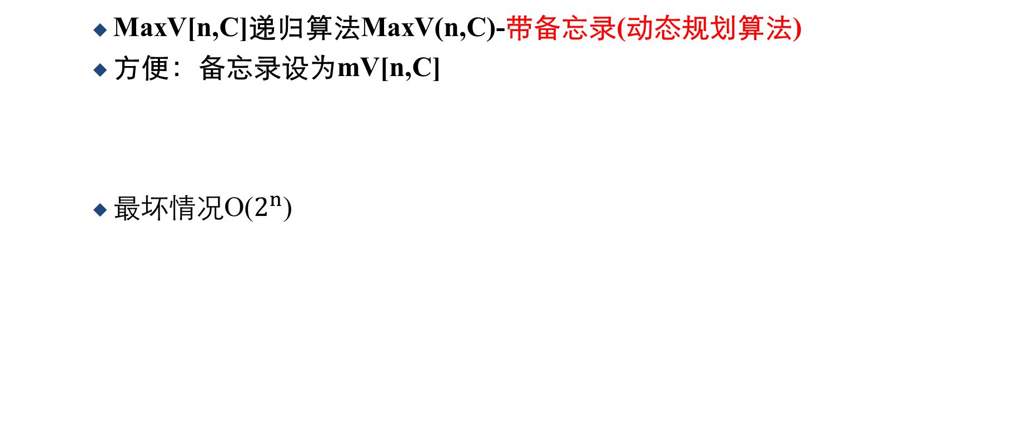
二、0-1背包问题
MaxV[n,C]递归算法MaxV(n,C)-带备忘录(动态规划算法)
方便：备忘录设为mV[n,C]
最坏情况O($2^{n}$)

Slide 34
二、0-1背包问题
递推算法MaxV(n,C)
M(n，C)
自底向上求解问题
M(n-1，C1)
M(n-2,C3)
M(n-2,C4)
…
…
…
M(0,Ci)
M(i,0)

Slide 35

二、0-1背包问题
自底向上计算(方便：备忘录设为mV[n,C])
确定计算顺序
容量为0时：mV[i,0]=0，物品没有时： mV[0,c]=0
利用递推公式递推计算mV[i,c]=max{mV[i-1,c- w_{i}]+v_{ni}，mV[i-1,c]}
先求mV[i-1,c- w_{i}]，mV[i-1,c]，再求mV[i,c]
问题结构分析
递推关系建立
mV[i,c] | c=0 | 1 | 2 | 3 | 4 | 5 | 6 | 7 | 8 | 9 | 10 | 11 | 12 | C
i=0 | 0 | 0 | 0 | 0 | 0 | 0 | 0 | 0 | 0 | 0 | 0 | 0 | 0 | 0
1 | 0
 | 0
n | 0
mV | c=0 | 1 | 2 | 3 | 4 | 5 | 6 | 7 | 8 | 9 | 10 | 11 | 12 | C
i=0 | 0 | 0 | 0 | 0 | 0 | 0 | 0 | 0 | 0 | 0 | 0 | 0 | 0 | 0
1 | 0
2 | 0
n | 0
自底向上计算
mV[i-1,c- w_{i}]
mV[i-1,c]
最优方案追踪
mV[i,c]
…

Slide 36
二、0-1背包问题
问题结构分析
依次求解问题
mV[i,c]=max{mV[i-1,c- w_{i} ]+v_{i}，mV[i-1,c]}
C=13
mV[1,11]=max{mV[1-1,11- 10 ]+24，mV[1-1,11]}
w[i] | 10 | 3 | 4 | 5 | 4
v[i] | 24 | 2 | 9 | 10 | 9
mV[1,10]=max{mV[1-1,10- 10 ]+24，mV[1-1,10]}
=max{mV[0,1 ]+24，mV[0,11]}
=max{mV[0,0 ]+24，mV[0,10]}
递推关系建立
w[1]>c
mV | C=0 | 1 | 2 | 3 | 4 | 5 | 6 | 7 | 8 | 9 | 10 | 11 | 12 | 13
i=0 | 0 | 0 | 0 | 0 | 0 | 0 | 0 | 0 | 0 | 0 | 0 | 0 | 0 | 0
1 | 0
2 | 0
3 | 0
4 | 0
5 | 0
自底向上计算
0
0
0
0
0
0
0
0
0
24
24
24
24
0
0
2
2
2
2
2
2
2
24
24
24
26
最优方案追踪
w[1,2]>c
0
0
2
9
9
9
11
11
11
24
24
24
26
0
0
2
9
10
10
11
12
19
24
24
24
26
0
0
2
9
10
10
11
18
19
24
24
24
28

Slide 37
二、0-1背包问题
问题结构分析
设计算法(动态规划)：
最优方案追踪
记录决策过程，数组rec[i,c]
递推关系建立
依据：mV[i,c]=max{mV[i-1,c- w_{i} ]+v_{i}，mV[i-1,c]}
1，选择物品i
自底向上计算
rec[i,c]=
0，不选物品i
最优方案追踪

Slide 38
二、0-1背包问题
w[i] | 10 | 3 | 4 | 5 | 4
v[i] | 24 | 2 | 9 | 10 | 9
C=13
mV[i,c]=max{mV[i-1,c- w_{i} ]+v_{i}，mV[i-1,c]}
记录决策过程
mV | C=0 | 1 | 2 | 3 | 4 | 5 | 6 | 7 | 8 | 9 | 10 | 11 | 12 | 13
i=0 | 0 | 0 | 0 | 0 | 0 | 0 | 0 | 0 | 0 | 0 | 0 | 0 | 0 | 0
1 | 0
2 | 0
3 | 0
4 | 0
5 | 0
0
0
0
0
0
0
0
0
0
24
24
24
24
0
0
2
2
2
2
2
2
2
24
24
24
26
0
0
2
9
9
9
11
11
11
24
24
24
26
0
0
2
9
10
10
11
12
19
24
24
24
26
0
0
2
9
10
10
11
18
19
24
24
24
28
rec | C=0 | 1 | 2 | 3 | 4 | 5 | 6 | 7 | 8 | 9 | 10 | 11 | 12 | 13
i=0 | 0 | 0 | 0 | 0 | 0 | 0 | 0 | 0 | 0 | 0 | 0 | 0 | 0 | 0
1 | 0
2 | 0
3 | 0
4 | 0
5 | 0
0
0
0
0
0
0
0
0
0
1
1
1
1
0
0
1
1
1
1
1
1
1
0
0
0
1
0
0
0
1
1
1
1
1
1
0
0
0
0
0
0
0
0
1
1
0
1
1
0
0
0
0
0
0
0
1
0
0
1
1
1
0
0
0
1

Slide 39
二、0-1背包问题
问题结构分析
设计算法(动态规划)：
最优方案追踪
回退判断选择了哪些物品，从rec(n,C)开始回退
rec(i,c)=1时，选择物品i，
再考察子i-1是否被选，
基于rec(i-1,c- w_{i})同理判断i-1商品是否被选择
rec(i,c)=0时，不选物品i，
再考察子i-1是否被选，
基于rec(i-1,c)同理判断i-1商品是否被选择
递推关系建立
自底向上计算
最优方案追踪

Slide 40
二、0-1背包问题
回退判断选择了哪些物品， 从rec(n,C)开始回退
rec(i,c)=1时，选择物品i，
再考察子i-1是否被选，基于rec(i-1,c- w_{i})同理判断i-1商品是否被选择
rec(i,c)=0时，不选物品i，
再考察子i-1是否被选，基于rec(i-1,c)同理判断i-1商品是否被选择
w[i] | 10 | 3 | 4 | 5 | 4
v[i] | 24 | 2 | 9 | 10 | 9
mV[i,c]=max{mV[i-1,c- w_{i} ]+v_{i}，mV[i-1,c]}
rec[3-1,4-4]= rec[2,0]
rec[4-1,9-5]= rec[3,4]
rec[i-1,c-w[i]]=rec[5-1,13-4]=rec[4,9]
rec[5,13]
rec | C=0 | 1 | 2 | 3 | 4 | 5 | 6 | 7 | 8 | 9 | 10 | 11 | 12 | 13
i=0 | 0 | 0 | 0 | 0 | 0 | 0 | 0 | 0 | 0 | 0 | 0 | 0 | 0 | 0
1 | 0
2 | 0
3 | 0
4 | 0
5 | 0
rec[2-1,0]= rec[1,0]
0
0
0
0
0
0
0
0
0
1
1
1
1
0
0
1
1
1
1
1
1
1
0
0
0
1
0
0
0
1
1
1
1
1
1
0
0
0
0
0
0
0
0
1
1
0
1
1
0
0
0
0
0
0
0
1
0
0
1
1
1
0
0
0
1

Slide 41
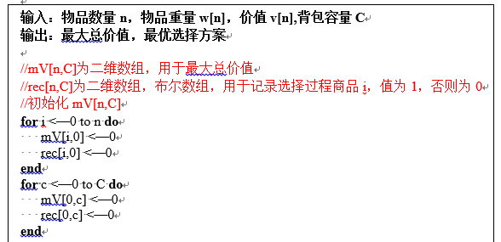
二、0-1背包问题
递推算法MaxV(n,w,v,C)伪代码（mV[i,c]=max{mV[i-1,c- w_{i} ]+v_{i}，mV[i-1,c]}）
初始化

Slide 42
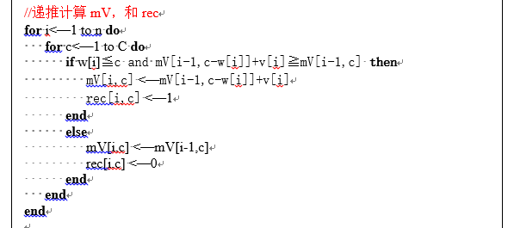
二、0-1背包问题
递推算法MaxV(n,w,v,C)伪代码
递推计算mV[i,c]和rec[i,c]

Slide 43
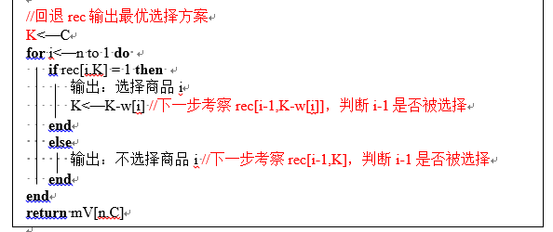
二、0-1背包问题
递推算法MaxV(n,w,v,C)伪代码
回退找出最优选择方案（依据rec[i,c]）

Slide 44
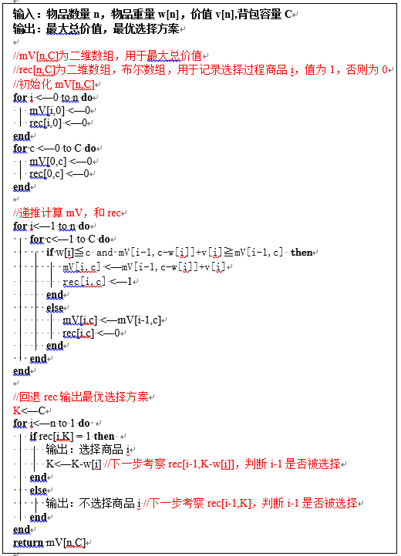
二、0-1背包问题
递推算法MaxV(n,w,v,C)伪代码
课堂练习4-3：时间复杂度T(n,C)
O(nC)

Slide 45
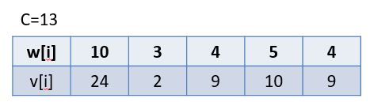
二、0-1背包问题
作业1，实现0-1背包算法（任意编程语言）
要求输出备忘录，追踪数组，最大价值，选择方案

Slide 46
三、甘蔗切割问题
核心操作：递推备忘录（mV[n,C],rec[n,C]）
适用场景：具有最优子结构性质、重叠子问题
依据四步设计动态规划算法
问题结构分析
给出问题表示，明确原始问题(MV[n,C])
地推关系建立
分析最优结构，构造递推公式
mV[i,c]=max{mV[i-1,c- wi ]+vi，mV[i-1,c]}
自底向上计算
确定计算顺序，依次求解问题（填写备忘录）
最优方案追踪
记录决策过程，输出最优方案(rec[n,C])
问题结构分析
递推关系建立
自底向上计算
最优方案追踪

Slide 47
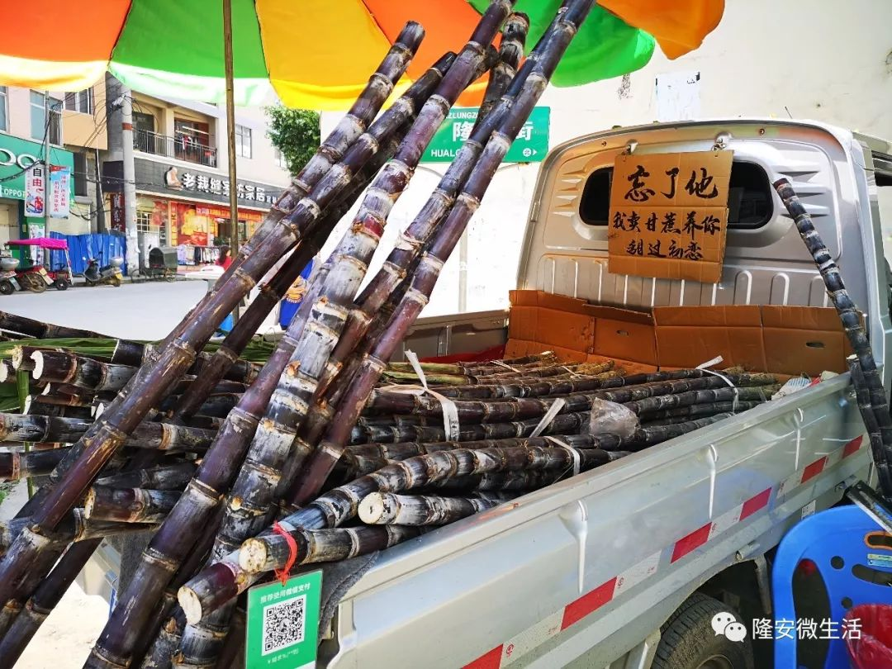
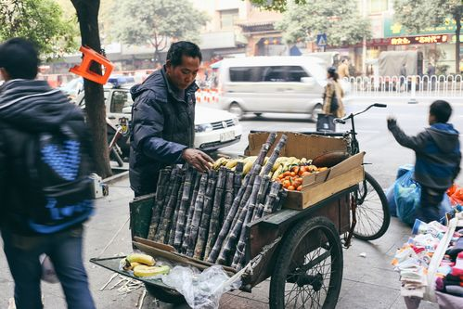
三、甘蔗切割问题
问题描述：
现有一段长度为n=10的甘蔗，可以整根出售，也可以零成本将其切割为多段长度更小的甘蔗出售。（切割长度为整数）
不同长度甘蔗的收益表
甘蔗长度i | 0 | 1 | 2 | 3 | 4 | 5 | 6 | 7 | 8 | 9 | 10
收益p | 0 | 1 | 5 | 8 | 9 | 10 | 17 | 17 | 20 | 24 | 24

Slide 48
三、甘蔗切割问题
问题：求最大收益，并给出最大收益的切割方案
问题描述：
现有一段长度为n=10的甘蔗，可以整根出售，可以零成本将其切割为多段长度更小的甘蔗出售。（切割长度为整数）
不同长度甘蔗的收益表
甘蔗长度i | 0 | 1 | 2 | 3 | 4 | 5 | 6 | 7 | 8 | 9 | 10
收益p | 0 | 1 | 5 | 8 | 9 | 10 | 17 | 17 | 20 | 24 | 24
10
切割方案 |  | 总收益
5
5
方案1
{5,5}
10+10=20
10
方案2
{10}
24
2
2
6
方案3
{2,2,6}
5+5+17=27
2
3
5
方案4
{2,3,5}
5+8+10=23

Slide 49
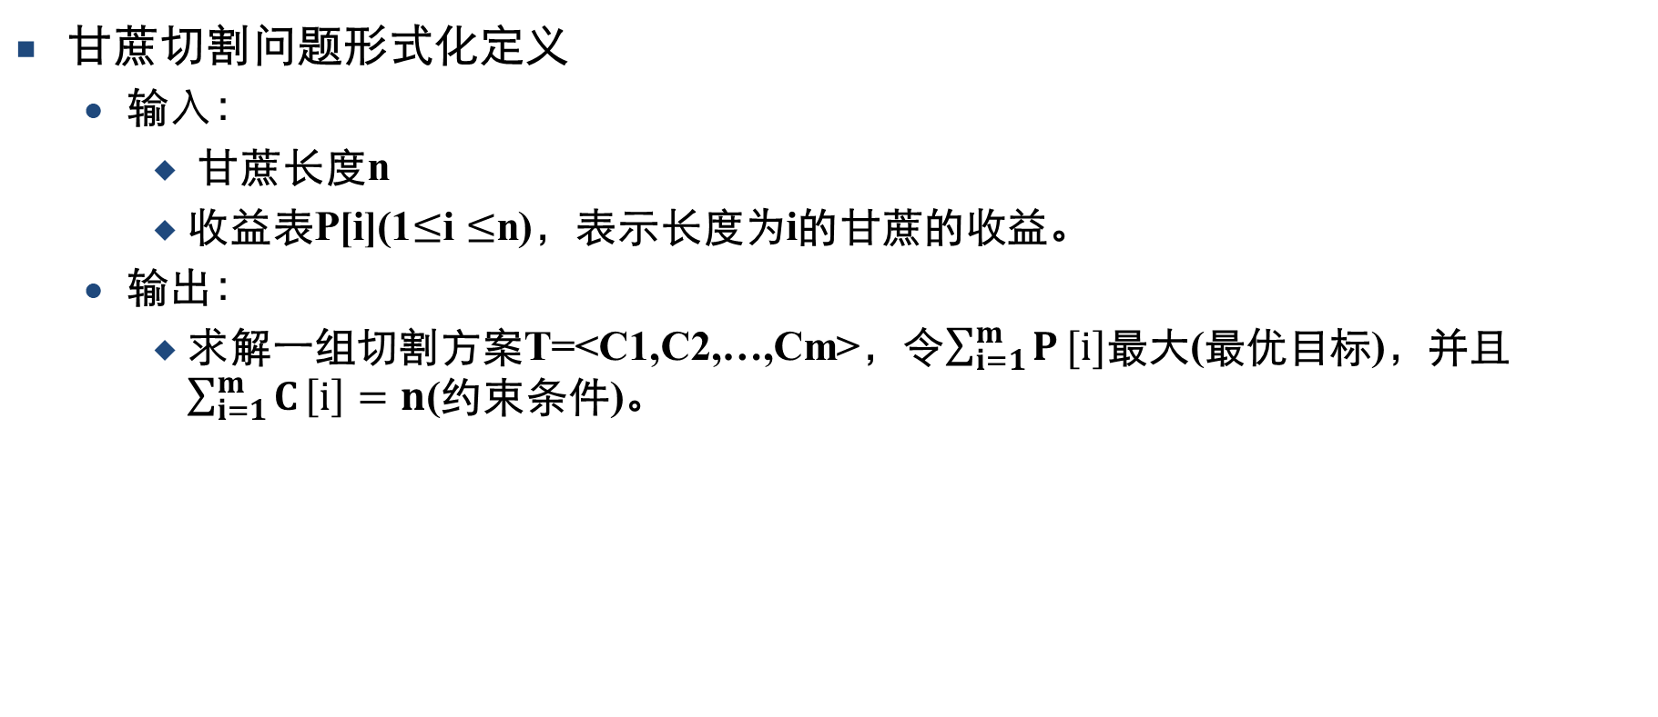
三、甘蔗切割问题
甘蔗切割问题形式化定义
输入：
甘蔗长度n
收益表P[i](1$≤$i $≤$n)，表示长度为i的甘蔗的收益。
输出：
求解一组切割方案T=<C1,C2,…,Cm>，令$\sum_{i=1}^{m}{P}[i]$最大(最优目标)，并且$\sum_{i=1}^{m}{C}\left[i\right]=n$(约束条件)。
优化目标
约束条件

Slide 50
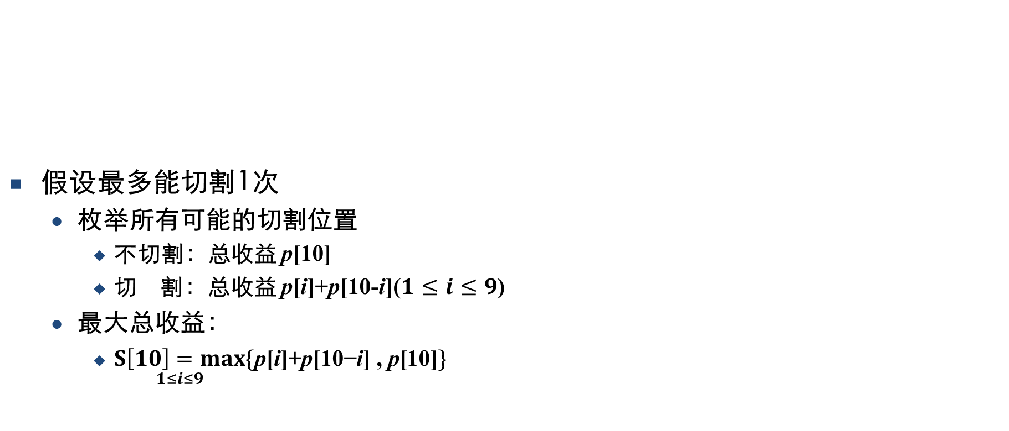
三、甘蔗切割问题
10
10
假设最多能切割1次
枚举所有可能的切割位置
不切割：总收益 p[10]
切 割：总收益 p[i]+p[10-i]($1≤i≤9$)
最大总收益：
$\underset{1≤i≤9}{S\left[10\right]=max}{\{\text{p}\text{[}\text{i}\text{]+}\text{p}\text{[10−}\text{i}\text{] }\text{,} \text{p}\text{[10]}\}}$
i
10-i
1
9
2
8
3
7
4
6
5
5
6
4
7
3
8
2
9
1

Slide 51
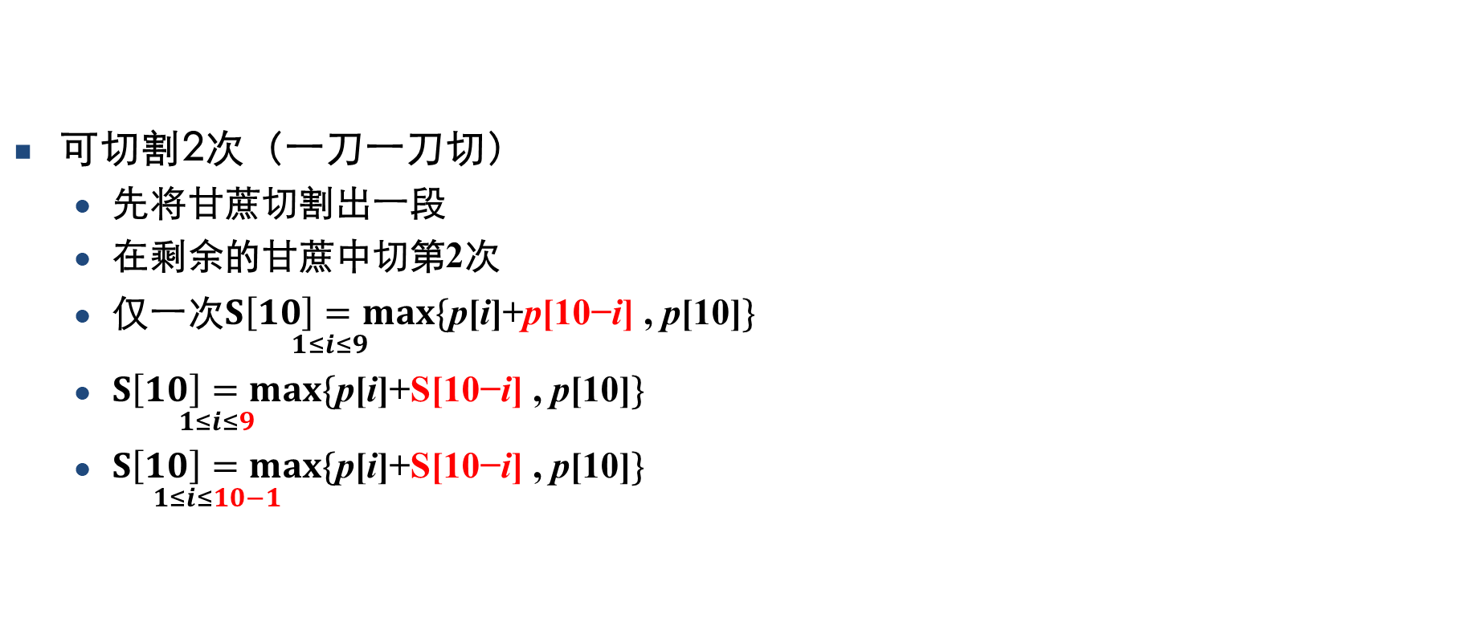
三、甘蔗切割问题
可切割2次（一刀一刀切）
先将甘蔗切割出一段
在剩余的甘蔗中切第2次
仅一次$\underset{1≤i≤9}{S\left[10\right]=max}{\{\text{p}\text{[}\text{i}\text{]+}\text{p}\text{[10−}\text{i}\text{]}\text{ ,} \text{p}\text{[10]}\}}$
$\underset{1≤i≤9}{S\left[10\right]=max}{\{\text{p}\text{[}\text{i}\text{]+}\text{S}\text{[10−}\text{i}\text{]}\text{ ,} \text{p}\text{[10]}\}}$
$\underset{1≤i≤10−1}{S\left[10\right]=max}{\{\text{p}\text{[}\text{i}\text{]+}\text{S}\text{[10−}\text{i}\text{]}\text{ ,} \text{p}\text{[10]}\}}$
10，最大收益S[10]
1刀，原问题—>子问题
i
10-i, 最大收益S[10-i]
1
2
3
4
5
…
…

Slide 52
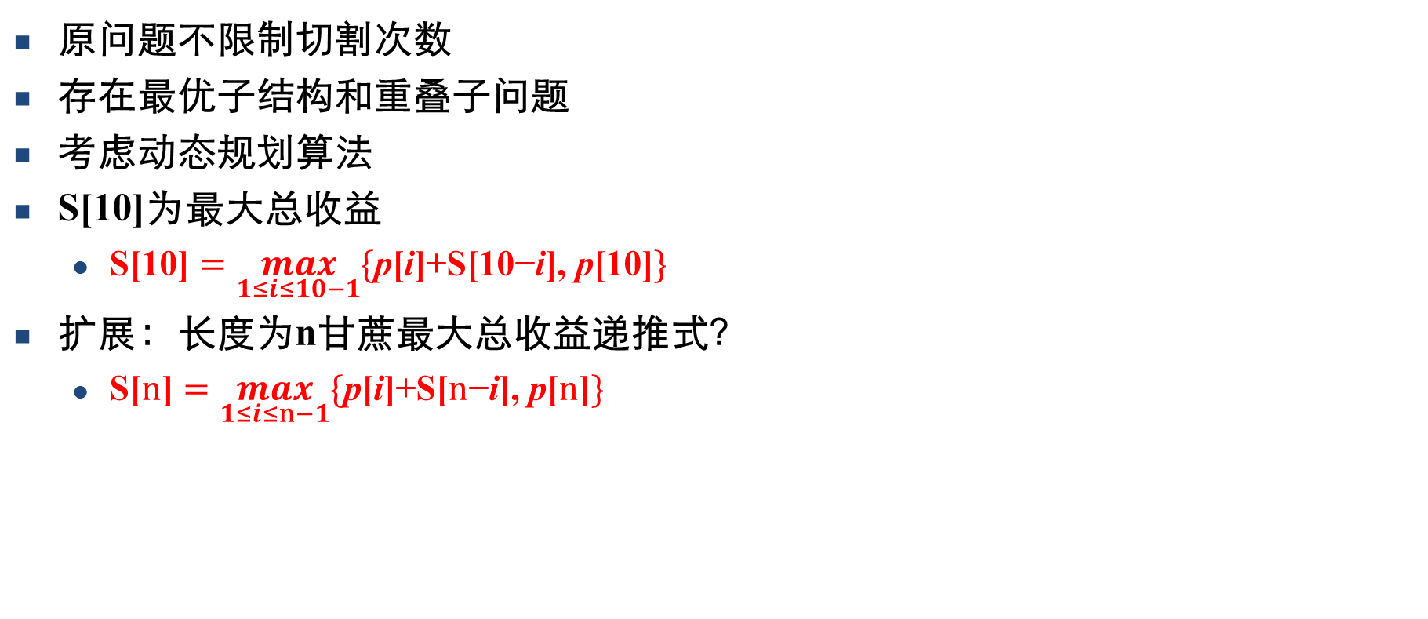
三、甘蔗切割问题
原问题不限制切割次数
存在最优子结构和重叠子问题
考虑动态规划算法
S[10]为最大总收益
$\text{S}\text{[10]}=\max_{1≤i≤10−1}{\{\text{p}\text{[}\text{i}\text{]+}\text{S}\text{[10−}\text{i}\text{],} \text{p}\text{[10]}\}}$
扩展：长度为n甘蔗最大总收益递推式？
$\text{S}\text{[}n\text{]}=\max_{1≤i≤n−1}{\{\text{p}\text{[}\text{i}\text{]+}\text{S}\text{[}n\text{−}\text{i}\text{],} \text{p}\text{[}n\text{]}\}}$
10
S[10]
原问题—>子问题
i
10-i
P[i]+S[10-i]
原问题—>子问题
i
(10-i)-i
P[i]+S[10-i-i]
…
原问题—>子问题
i
1
P[i]+S[1]

Slide 53
三、甘蔗切割问题
给出问题表示
S[j]：求切割长度为j的甘蔗可取的最大总收益
明确原始问题
S[n] ：求切割长度为n的甘蔗可取的最大总收益
问题结构分析
S[j]
j
递推关系建立
自底向上计算
最优方案追踪

Slide 54
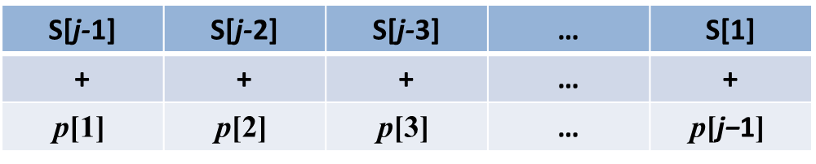
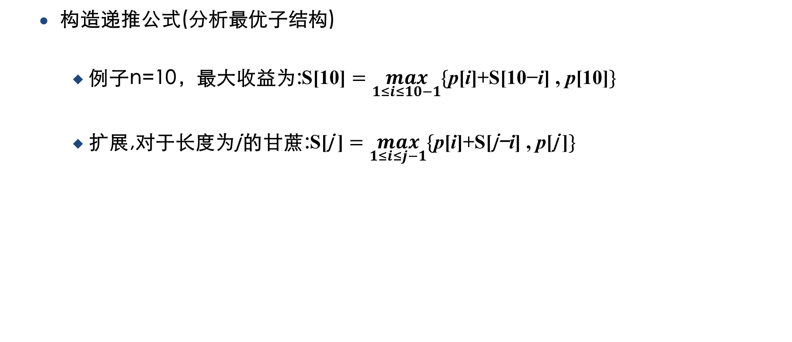
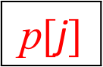
三、甘蔗切割问题
构造递推公式(分析最优子结构)
例子n=10，最大收益为:$\text{S}\text{[10]}=\max_{1≤i≤10−1}{\{\text{p}\text{[}\text{i}\text{]+}\text{S}\text{[10−}\text{i}\text{] ,} \text{p}\text{[10]}\}}$
扩展,对于长度为j 的甘蔗:$\text{S}\text{[}\text{j} \text{]}=\max_{1≤i≤j−1}{\{\text{p}\text{[}\text{i}\text{]+}\text{S}\text{[}\text{j}\text{−}\text{i}\text{] ,} \text{p}\text{[}\text{j} \text{]}\}}$
问题结构分析
递推关系建立
max
区间型的动态规划
自底向上计算
S[j-1] | S[j-2] | S[j-3] | … | S[1]
+ | + | + | … | +
$$\text{p}\text{[}\text{1}\text{]}$$ | $$\text{p}\text{[}\text{2}\text{]}$$ | $$\text{p}\text{[}\text{3}\text{]}$$ | … | $$\text{p}\text{[}\text{j}\text{−}\text{1}\text{]}$$
$$\text{p}\text{[}\text{j}\text{]}$$
最优方案追踪

Slide 55
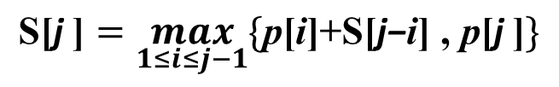
三、甘蔗切割问题
确定计算顺序
初始化S[0]=0，长度0，总收益0
递推公式：
依次求解问题(填写备忘录，局部—>整体)
P[0] | P[1] | P[2] | … | P[n]
甘蔗价格
问题结构分析
递推关系建立
$$\text{S}\text{[}\text{j} \text{]}=\max_{1≤i≤j−1}{\{\text{p}\text{[}\text{i}\text{]+}\text{S}\text{[}\text{j}\text{−}\text{i}\text{] ,} \text{p}\text{[}\text{j} \text{]}\}}$$
自底向上计算
j | 0 | 1 | 2 | … | n
S[j]
最优方案追踪
0

Slide 56
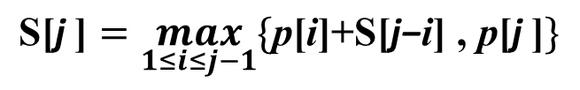
三、甘蔗切割问题
记录决策过程
构造追踪数组rec[n]
rec[j]：记录长度为 j 的甘蔗的最优切割点(不再切的左边长度)
不切： rec[j]= j
切割(最优切割点)：rec[j] =k
问题结构分析
递推关系建立
$$\text{S}\text{[}\text{j} \text{]}=\max_{1≤i≤j−1}{\{\text{p}\text{[}\text{i}\text{]+}\text{S}\text{[}\text{j}\text{−}\text{i}\text{] ,} \text{p}\text{[}\text{j} \text{]}\}}$$
j
自底向上计算
1
j-1
2
j-2
…
…
最优方案追踪
i=k
j-k
…
…
j-2
2
j-1
1

Slide 57
三、甘蔗切割问题
输出最优方案
依据rec[n]，逆序输出切割点
问题结构分析
k1+k2+k3=n
n
rec[n]=k1
递推关系建立
k1
n-k1
rec[n-k1]=k2
k2
n-k1-k2
自底向上计算
rec[n-k1-k2]=k3
k3
最优方案追踪

Slide 58
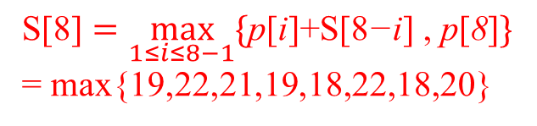
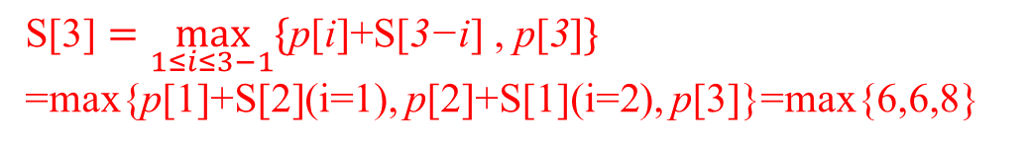






三、甘蔗切割问题
算法实例：n=10
i | 1 | 2 | 3 | 4 | 5 | 6 | 7 | 8 | 9 | 10
p | 1 | 5 | 8 | 9 | 10 | 17 | 17 | 20 | 24 | 24
$\text{S}\text{[5]}=\max_{1≤i≤5−1}{\{\text{p}\text{[}\text{i}\text{]+}\text{S}\text{[}\text{5}\text{−}\text{i}\text{] ,} \text{p}\text{[}\text{5}\text{]}\}}$=max{p[1]+S[4](i=1),
p[2]+S[3](i=2), p[3]+S[2](i=3), p[4]+S[1](i=4), p[5]}
= max{11,13,13,10,10}
$$\text{S}\text{[3]}=\max_{1≤i≤3−1}{\{\text{p}\text{[}\text{i}\text{]+}\text{S}\text{[}\text{3}\text{−}\text{i}\text{] ,} \text{p}\text{[}\text{3}\text{]}\}}$$
=max{p[1]+S[2](i=1), p[2]+S[1](i=2), p[3]}=max{6,6,8}
$\text{S}\text{[4]}=\max_{1≤i≤4−1}{\{\text{p}\text{[}\text{i}\text{]+}\text{S}\text{[}\text{4}\text{−}\text{i}\text{] ,} \text{p}\text{[}\text{5}\text{]}\}}$=max{p[1]+S[3](i=1),
p[2]+S[2](i=2), p[3]+S[1](i=3), p[4]} = max{9,10,9,9}
$\text{S}\text{[2]}=\max_{1≤i≤2−1}{\{\text{p}\text{[}\text{i}\text{]+}\text{S}\text{[}\text{2}\text{−}\text{i}\text{] ,} \text{p}\text{[}\text{2}\text{]}\}}$=max{p[1]+S[1],p[2]}=max{2,5}
$$\text{S}\text{[6]}=\max_{1≤i≤6−1}{\{\text{p}\text{[}\text{i}\text{]+}\text{S}\text{[}\text{6}\text{−}\text{i}\text{] ,} \text{p}\text{[}\text{6}\text{]}\}}$$
= max{14,15,16,14,11,17}
j | 0 | 1 | 2 | 3 | 4 | 5 | 6 | 7 | 8 | 9 | 10
S[j]
0
1
5
8
13
17
18
22
25
j | 0 | 1 | 2 | 3 | 4 | 5 | 6 | 7 | 8 | 9 | 10
rec[j]
0
1
2
3
2
6
1
2
3
$$\text{S}\text{[9]}=\max_{1≤i≤9−1}{\{\text{p}\text{[}\text{i}\text{]+}\text{S}\text{[}\text{9}\text{−}\text{i}\text{] ,} \text{p}\text{[}\text{9}\text{]}\}}$$
= max{23,23,25,22,20,25,22,21,24}
$$\text{S}\text{[7]}=\max_{1≤i≤7−1}{\{\text{p}\text{[}\text{i}\text{]+}\text{S}\text{[}\text{7}\text{−}\text{i}\text{] ,} \text{p}\text{[}\text{7}\text{]}\}}$$
= max{18,18,18,17,15,18,17}
$$\text{S}\text{[8]}=\max_{1≤i≤8−1}{\{\text{p}\text{[}\text{i}\text{]+}\text{S}\text{[8}\text{−}\text{i}\text{] ,} \text{p}\text{[}\text{8}\text{]}\}}$$
= max{19,22,21,19,18,22,18,20}
$\text{S}\text{[10]}=\max_{1≤i≤10−1}{\{\text{p}\text{[}\text{i}\text{]+}\text{S}\text{[}\text{10}\text{−}\text{i}\text{] ,} \text{p}\text{[}\text{10}\text{]}\}}$=max{26,27,26,26,23,27,25,25,25,24}

Slide 59
三、甘蔗切割问题
算法实例：n=10
i | 1 | 2 | 3 | 4 | 5 | 6 | 7 | 8 | 9 | 10
p | 1 | 5 | 8 | 9 | 10 | 17 | 17 | 20 | 24 | 24
j | 0 | 1 | 2 | 3 | 4 | 5 | 6 | 7 | 8 | 9 | 10
S[j]
0
1
5
8
10
13
17
18
22
25
27
j | 0 | 1 | 2 | 3 | 4 | 5 | 6 | 7 | 8 | 9 | 10
rec[j] | 0
1
2
3
2
2
6
1
2
3
2

Slide 60
三、甘蔗切割问题
依据rec[n]，逆序输出切割点，从n开始回退找切割点
j | 0 | 1 | 2 | 3 | 4 | 5 | 6 | 7 | 8 | 9 | 10
rec[j] | 0
1
2
3
2
2
6
1
2
3
2
10
j=10，rec[10]=2;
2
8
j=10-2=8,
rec[8]=2;
2
2
6
j=8-2=6,
rec[6]=6;
2
2
6
2+2+6=10切完;
最优方案{2,2,6}

Slide 61

三、甘蔗切割问题
算法SuCutting(p,n)
时间复杂度T(n)=?

Slide 62

三、甘蔗切割问题
作业2，实现甘蔗切割算法（任意编程语言）
要求输出下例的备忘录，追踪数组，最大价值，选择方案

Slide 63

四、矩阵连乘问题
核心操作：递推备忘录（S[n],rec[n]）
适用场景：具有最优子结构性质、重叠子问题
依据四步设计动态规划算法
问题结构分析
给出问题表示，明确原始问题(S[n])
地推关系建立
分析最优结构，构造递推公式
$\text{S}\text{[}n\text{]}=\max_{1≤i≤n−1}{\{\text{p}\text{[}\text{i}\text{]+}\text{S}\text{[}n\text{−}\text{i}\text{] ,} \text{p}\text{[}n\text{]}\}}$
自底向上计算
确定计算顺序，依次求解问题（填写备忘录）
最优方案追踪
记录决策过程，输出最优方案(rec[n])
问题结构分析
递推关系建立
自底向上计算
最优方案追踪

Slide 64


四、矩阵连乘问题

Slide 65





四、矩阵连乘问题

Slide 66



四、矩阵连乘问题
3个矩阵相乘
矩阵乘法结合律：(UV)W=U(VW)
问题：计算顺序不同有什么影响？
实例：维度为p=40，q=8，r=30，s=5
按(UV)W
标量乘法数：pqr+prs=15600
按U(VW)
标量乘法数：qrs+pqs=
顺序不同（括号加的位置不同），计算效率明显不同
r
q
s
r
s
q
P
r
P
$$×$$
q
$$×$$
U
U
V
W
pqr
+prs
pqs+
qrs

Slide 67





四、矩阵连乘问题
n个矩阵相乘
有一系列矩阵按顺序排列相乘
每个矩阵的行数=前一个矩阵的列数
矩阵连乘，也称矩阵链(U1..n)乘法，简称矩阵链。矩阵Ui维度$p_{i−1},p_{i}$
矩阵连乘问题：如何确定相乘顺序(给矩阵链加括号)，效率最高(标量乘法次数最少)？
维度数量n+1，$p_{0},p_{1},…{,p}_{n}$
$$U_{1}U_{2}U_{3}U_{4}$$
$${(U}_{1})({(U}_{2})\left( U_{3}U_{4}\right))$$

Slide 68

四、矩阵连乘问题
形式化定义

Slide 69










四、矩阵连乘问题
)(
实例
给定矩阵链：$U_{1…4}=U_{1}U_{2}U_{3}U_{4}$
加括号方式
具有最优子结构和重叠子问题
考虑动态规划算法
(
$$U_{1}U_{2}U_{3}U_{4}$$
）
第一次加括号，原问题->子问题
$${(U}_{1})(U_{2}U_{3}U_{4})$$
$${(U}_{1}U_{2}){(U}_{3}U_{4})$$
$${(U}_{1}U_{2}U_{3})(U_{4})$$
第二次加括号
第二次加括号
$${(U}_{1})({(U}_{2})\left( U_{3}U_{4}\right))$$
$${(U}_{1})((U_{2}U_{3}){(U}_{4}))$$
$${((U}_{1}U_{2})(U_{3}))(U_{4})$$
$${((U}_{1}){(U}_{2}U_{3}))(U_{4})$$
再一次加括号
$${(((U}_{1})(U_{2}))(U_{3}))(U_{4})$$

Slide 70


四、矩阵连乘问题
给出问题表示
D[i,j](i<=j)：计算矩阵链$U_{i…j}$所需标量乘法的最小次数
明确原始问题
D[1,n](1<=n) ：计算矩阵链$U_{1…n}$所需标量乘法的最小次数
问题结构分析
递推关系建立
自底向上计算
最优方案追踪

Slide 71















四、矩阵连乘问题
问题结构分析
分析最优子结构
对矩阵链$U_{i…j}$，求D[i,j]
D[i,j]= D[i,k]+ D[k+1,j]+
D[i,j]= D[i,k]+ D[k+1,j]+ 假设k为最优
(i≦k<j ,需枚举，k=i， k=i+1…,k=j-1 ）
构造递推关系式?：
$$U_{i}…U_{k} U_{k+1}…U_{j}$$
第一次加括号
最优位置k(i≦k<j)
$$(U_{i}…U_{k})$$
╳
$$(U_{k+1}…U_{j})$$
递推关系建立
$$p_{k}$$
$$p_{j}$$
$$p_{i−1}∗p_{k}{∗p}_{j}$$
D[i,k]
$$p_{i−1}{×p}_{k}$$
D[k+1,j]
$$p_{k}×p_{j}$$
$$p_{i−1}$$
╳
$$p_{k}$$
自底向上计算
$$p_{i−1}∗p_{k}{∗p}_{j}$$
最优子结构
最优方案追踪
$$p_{i−1}∗p_{k}{∗p}_{j}$$
$$D\left[i,j\right]=\min_{i≤k<j}{(D\left[i,k\right]+D\left[k+1,j\right]+p_{i−1}p_{k}p_{j})}$$
$$\text{S}\text{[}n\text{]}=\max_{1≤i≤n−1}{\{\text{p}\text{[}\text{i}\text{]+}\text{S}\text{[}n\text{−}\text{i}\text{] ,} \text{p}\text{[}n\text{]}\}}$$

Slide 72




四、矩阵连乘问题
确定计算顺序
初始化i=j，矩阵链只有一个矩阵，乘法次数为0
递推公式：$D\left[i,j\right]=\min_{i≤k<j}{(D\left[i,k\right]+D\left[k+1,j\right]+p_{i−1}p_{k}p_{j})}$
j=1 | 2 | 3 | … | n-1 | n | D[i,j]
0 |  |  |  |  |  | i=1
 | 0 |  |  |  |  | 2
 |  | 0 |  |  |  | 3
 |  |  | 0 |  |  | …
 |  |  |  | 0 |  | n-1
 |  |  |  |  | 0 | n
问题结构分析
D[i,j] | j=1 | 2 | 3 | … | n-1 | n
i=1 | 0
2 |  | 0
3 |  |  | 0
… |  |  |  | 0
n-1 |  |  |  |  | 0
n |  |  |  |  |  | 0
D[i,j] | j=1 | 2 | 3 | … | n-1 | n
i=1 | 0
2 |  | 0
3 |  |  | 0
… |  |  |  | 0
n-1 |  |  |  |  | 0
n |  |  |  |  |  | 0
$$D\left[i,k\right]$$
$$D\left[i,j\right]$$
递推关系建立
$$D\left[k+1,j\right]$$
i<=j ,只填上三角
自底向上计算
最优方案追踪

Slide 73








四、矩阵连乘问题
确定计算顺序
递推公式：$D\left[i,j\right]=\min_{i≤k<j}{(D\left[i,k\right]+D\left[k+1,j\right]+p_{i−1}p_{k}p_{j})}$
短链—>长链 计算
链长：j-i+1
问题结构分析
j=1 | 2 | 3 | 4 | … | n | D[i,j]
0 |  |  |  |  |  | i=1
 | 0 |  |  |  |  | 2
 |  | 0 |  |  |  | 3
 |  |  | 0 |  |  | 4
 |  |  |  | 0 |  | …
 |  |  |  |  | 0 | n
j-i+1=2
j-i+1=3
j-i+1=4
递推关系建立
$$D\left[i,k\right]$$
$$D\left[i,j\right]$$
$$D\left[k+1,j\right]$$
自底向上计算
$$U_{i}…U_{k} U_{k+1}…U_{j}$$
最优方案追踪
某位置k(i≦k<j)
$$(U_{i}…U_{k})$$
╳
$$(U_{k+1}…U_{j})$$

Slide 74





四、矩阵连乘问题
输出最优方案
依据rec[i,j]，逆推给出矩阵链$U_{i…j}$括号最优位置
rec[i,j]记录矩阵链$U_{i…j}$的最优分割位置(最优k值)，逆推算出k值，给矩阵链$U_{i…j}$加括号
$$D\left[i,j\right]=\min_{i≤k<j}{(D\left[i,k\right]+D\left[k+1,j\right]+p_{i−1}p_{k}p_{j})}$$
j=1 | 2 | 3 | … | n-1 | n | D[i,j]
0 |  |  |  |  |  | i=1
 | 0 |  |  |  |  | 2
 |  | 0 |  |  |  | 3
 |  |  | 0 |  |  | …
 |  |  |  | 0 |  | n-1
 |  |  |  |  | 0 | n
j=1 | 2 | 3 | … | n-1 | n | rec[i,j]
0 |  |  | k2 |  | k1 | i=1
 | 0 |  |  |  |  | 2
 |  | 0 |  |  |  | 3
 |  |  | 0 |  | k3 | …
 |  |  |  | 0 |  | n-1
 |  |  |  |  | 0 | n
)(
）
(
$U_{1}…U_{k1} U_{k1+1}…U_{n}rec\left[1,n\right]$=k1
$$(U_{1}…U_{k2}{ U}_{k2+1}…U_{k1})rec[1,k1]$$
╳
$(U_{k1+1}…U_{k3} U_{k3+1}…U_{n})$ $rec[k1+1,n]$

Slide 75







四、矩阵连乘问题
实例
矩阵链$U_{1…6}$
矩阵维度(行列数)
$U_{1}:\text{p}\text{[0]}×\text{p}\text{[}\text{1}\text{]}\text{=2}×3,U_{2}:\text{p}\text{[}\text{1}\text{]}×\text{p}\text{[}\text{2}\text{]=}3×7,U_{3}:\text{p}\text{[}\text{2}\text{]}×\text{p}\text{[}\text{3}\text{]=}7×9$
$U_{4}:\text{p}\text{[}\text{3}\text{]}×\text{p}\text{[}\text{4}\text{]=}9×5,U_{5}:\text{p}\text{[}\text{4}\text{]}×\text{p}\text{[}\text{5}\text{]=}5×2,U_{6}:\text{p}\text{[}\text{5}\text{]}×\text{p}\text{[}\text{6}\text{]=}2×4$
p[i] | 0 | 1 | 2 | 3 | 4 | 5 | 6
 | 2 | 3 | 7 | 9 | 5 | 2 | 4
$$D\left[1,6\right]=\min_{1≤k<6}{(\left\{\begin{aligned}D\left[1,k=1\right]+D\left[2,6\right]+p_{0}p_{1}p_{6}=306 \\ D\left[1,k=2\right]+D\left[3,6\right]+p_{0}p_{2}p_{6}=370 \\ D\left[1,k=3\right]+D\left[4,6\right]+p_{0}p_{4}p_{6}=402 \\ D\left[1,k=4\right]+D\left[5,6\right]+p_{0}p_{4}p_{6}=338 \\ D\left[1,k=5\right]+D\left[6,6\right]+p_{0}p_{5}p_{6}=286\end{aligned}\right.)}$$
$$D\left[1,5\right]=\min_{1≤k<5}{(\left\{\begin{aligned}D\left[1,k=1\right]+D\left[2,5\right]+p_{0}p_{1}p_{5}=270 \\ D\left[1,k=2\right]+D\left[3,5\right]+p_{0}p_{2}p_{5}=286 \\ D\left[1,k=3\right]+D\left[4,5\right]+p_{0}p_{3}p_{5}=294 \\ D\left[1,k=4\right]+D\left[5,5\right]+p_{0}p_{4}p_{5}=278\end{aligned}\right.)}$$
$$D\left[1,4\right]=\min_{1≤k<4}{(\left\{\begin{aligned}D\left[1,k=1\right]+D\left[2,4\right]+p_{0}p_{1}p_{4}=354 \\ D\left[1,k=2\right]+D\left[3,4\right]+p_{0}p_{2}p_{4}=427 \\ D\left[1,k=3\right]+D\left[4,4\right]+p_{0}p_{3}p_{4}=258\end{aligned}\right.)}$$
$$D\left[1,3\right]=\min_{1≤k<3}{(\left\{\begin{aligned}D\left[1,k=1\right]+D\left[2,3\right]+p_{0}p_{1}p_{3}=243 \\ D\left[1,k=2\right]+D\left[3,3\right]+p_{0}p_{2}p_{3}=168\end{aligned}\right.)}$$
$$D\left[2,4\right]=\min_{2≤k<4}{(\left\{\begin{aligned}D\left[1,k=2\right]+D\left[3,4\right]+p_{1}p_{2}p_{4}=420 \\ D\left[1,k=3\right]+D\left[4,4\right]+p_{1}p_{3}p_{4}=324\end{aligned}\right.)}$$
$$D\left[i,j\right]=\min_{i≤k<j}{(D\left[i,k\right]+D\left[k+1,j\right]+p_{i−1}p_{k}p_{j})}$$
$$D\left[2,3\right]=\min_{2≤k<3}{(D\left[2,2\right]+D\left[2+1,3\right]+p_{1}p_{2}p_{3})}$$
$$D\left[1,2\right]=\min_{1≤k<2}{(D\left[1,1\right]+D\left[1+1,2\right]+p_{0}p_{1}p_{2})}$$
j=1 | 2 | 3 | 4 | 5 | 6 | D[i,j]
0 |  |  |  |  |  | i=1
 | 0 |  |  |  |  | 2
 |  | 0 |  |  |  | 3
 |  |  | 0 |  |  | 4
 |  |  |  | 0 |  | 5
 |  |  |  |  | 0 | 6
j=1 | 2 | 3 | 4 | 5 | 6 | rec[i,j]
0 |  |  |  |  |  | i=1
 | 0 |  |  |  |  | 2
 |  | 0 |  |  |  | 3
 |  |  | 0 |  |  | 4
 |  |  |  | 0 |  | 5
 |  |  |  |  | 0 | 6
42
168
258
270
1
2
3
1
189
258
282
2
2
5
315
216
272
3
4
5
90
162
k=1
4
5
40
k=2
5

Slide 76

四、矩阵连乘问题
逆推追踪得出最优方案
矩阵链$U_{1}U_{2}U_{3}U_{4}U_{5}U_{6}$
rec[1,6]=5 —>($U_{1}U_{2}U_{3}U_{4}U_{5}$)($U_{6}$)
rec[1,5]=1 —>(($U_{1})(U_{2}U_{3}U_{4}U_{5})$)($U_{6}$)
rec[2,5]=2 —>(($U_{1})((U_{2})(U_{3}U_{4}U_{5}))$)($U_{6}$)
rec[3,5]=4 —>(${(U}_{1})({(U}_{2})((U_{3}U_{4})(U_{5})))$)($U_{6}$)
rec[3,4]=3 —>(${(U}_{1})({(U}_{2})(({(U}_{3}{)(U}_{4}))(U_{5})))$)($U_{6}$)
j=1 | 2 | 3 | 4 | 5 | 6 | rec[i,j]
0 |  |  |  |  |  | i=1
 | 0 |  |  |  |  | 2
 |  | 0 |  |  |  | 3
 |  |  | 0 |  |  | 4
 |  |  |  | 0 |  | 5
 |  |  |  |  | 0 | 6
1
2
3
1
5
2
3
2
5
3
4
5
4
5
5

Slide 77

四、矩阵连乘问题
矩阵连乘算法MatrixChainMul(p,n)
时间复杂度T(n）?
j-i+1=l -> i=j-l+1, 又j<=n, 所以i <=n-l+1
Notes:
i从1到n-l+1的原因是，i到j的长度为l，即j-i+1=l，那么j=l+i-1，又值j<=n，则l+i-1<=n,因此i<=n-l+1。

Slide 78


四、矩阵连乘问题
输出加括号方案
PrintMatrixChain(U, rec, i, j)
rec[1,4] )(
(
$$U_{1}U_{2}U_{3}U_{4}$$
）

Slide 79
动态规划-小结
依据四步设计动态规划算法
问题结构分析
给出问题表示，明确原始问题
地推关系建立
分析最优结构，构造地推公式
自底向上计算
确定计算顺序，依次求解问题（填写备忘录）
最优方案追踪
记录决策过程，输出最优方案
输出最优方案
回退判断是否选择编号为i代金卷
问题结构分析
递推关系建立
自底向上计算
最优方案追踪
核心操作：递推备忘录
适用场景（求最优）：具有最优子结构性质、重叠子问题

Slide 80
第四章 动态规划

